Slide 1
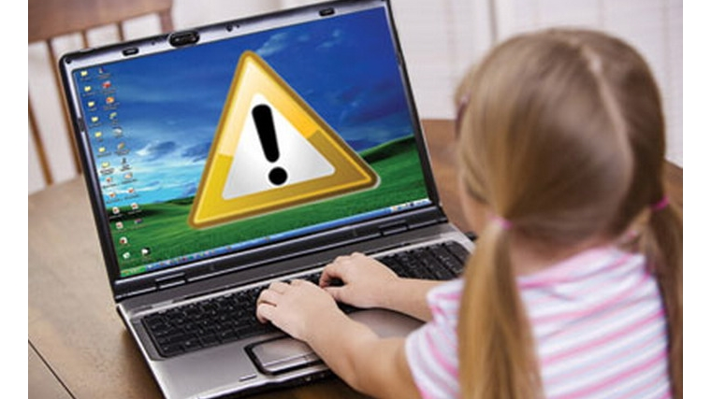
Дети от 11 до 13 лет:
Создайте ребенку собственную учетную запись с ограниченными правами.
Используйте средства фильтрации нежелательного материала.
Напоминайте детям о конфиденциальности личной информации.
Приучите детей спрашивать разрешение при скачивании программ или файлов из Интернета.
Поощряйте детей сообщать Вам, если их что-то тревожит или смущает в Интернете.
Настаивайте на том, чтобы дети позволяли Вам знакомиться с их электронной почтой.
Расскажите детям об ответственном
и достойном поведении в Интернете.

